Slide 1


Projet tutoré: BUSINESS INTELIGENCE
SOLUTION
In Detail
Presenté à: Pr.Said Tkatek
Réalisé par :
Benlamhaira oumaima Bourached Douha
We offer a product that can allow our users to save more money and earn passive income.
1
2
3
We offer any destination, at any time. We’ve invented a solution to cut down 99% of time & costs.
4
Users can save money and generate commissions on the go through our service and with zero emissions.
Our application connects you with others who are similar and offer you to become a referrer & make money.

Slide 2



Introduction
Plan
1
Notion relative à la BI
2
Notre projet
3
Conclusion
4

Slide 3


Introduction
Revenue Per Client
20%
LOW PERFORMANCE
Insert a description text about performance of your business with multiple parameters.
APRIL 20XX

Slide 4
Notion relative à la BI
Revenue Per Client
20%
LOW PERFORMANCE
Insert a description text about performance of your business with multiple parameters.
APRIL 20XX

Slide 5



Définition :
L’informatique décisionnelle, également Business Intelligence ou BI en anglais, désigne les moyens, les méthodes et les outils qui apportent des solutions en vue d’offrir une aide à la décision
B.D BI Reports

Slide 6
Domaine d’utilisation de la BI :
FINANCE - CONTRÔLE DE GESTION:
Mesure des coûts, mesure des risques, suivi du chiffre d’affaires, gestion de la trésorerie, placements financiers, analyse de la rentabilité de l’entreprise.
MARKETING:
Analyse multicanal, retour sur investissement d’une campagne, impact sur les ventes, études consommateurs
RESSOURCES HUMAINES:
Suivi des effectifs, coûts de recrutement, coûts et heures de formation, hausse des salaires, bonus sur l’année, masse salariale
COMMERCIAL - FORCE DE VENTE:
Suivi des objectifs et des actions, adapter la politique de prix, générer des prévisions de vente, détection de nouvelles opportunités
LOGISTIQUE:
Suivi des volumes, pilotage des entrepôts, optimisation des transports et des approvisionnements

Slide 7
Étapes de processus de la BI
BASE DE DONNEES OPERATIONNEL ETL DATA WAREHOUSE
Phase d’alimentation:

Slide 8
Étapes de processus de la BI
Phase de d’intégration:
ETL DATAWAREHOUSE

Slide 9
Étapes de processus de la BI
Cube
BASE DE DONNEES OPERTAIONNELLE ETL DATAWAREHOUSE
DATAMART
Phase de distribution:

Slide 10
Étapes de processus de la BI
Phase de restitution:
CUBE
DATAMART
REPORTS

Slide 11


Notion relative à la BI
ETL
DATAWAREHOUSE
DATAMART
DATAMINING
OLAP
REPORTING

Slide 12
ETL
ETL ou bien EXTRACT-TRANSFORM-LOAD: à comme rôle d’extraire les données depuis une base de données depuis une base de données hétérogène (Fichiers Excel , SGBD….)
EXTRACT: se charge de récupérer toute les données nécessaire depuis des différente source de stockage .
TRONSFORM: toute les données ne sont pas utilisé telle quelle est l’ETL procède à un nettoyage a une conversion et à une structuration de données en vue de les intègres dans un datawarehouse
LOAD: insérer l’entrepots de données dans un datawarehouse

Slide 13
DATA WAREHOUSE
Datawarehouse ou entrepôt de données utilisée pour collecter et stoker des in formations provenant d’autre base de donnée
La modélisation d’un data warehouse utilise la notion de tables de faits et table de dimension

Slide 14
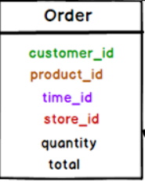
Qu’est ce qu’une table de fait?
Une table de fait est la table centrale d’une modèle dimensionnel .Elle contient les informations observable (Les mesures ) sur ce qu’on veut analyser
Une table de fait assure les liens entre les dimensions elle comportent des clés étrangère qui sont des clés primaire dans les table de dimensions

Slide 15
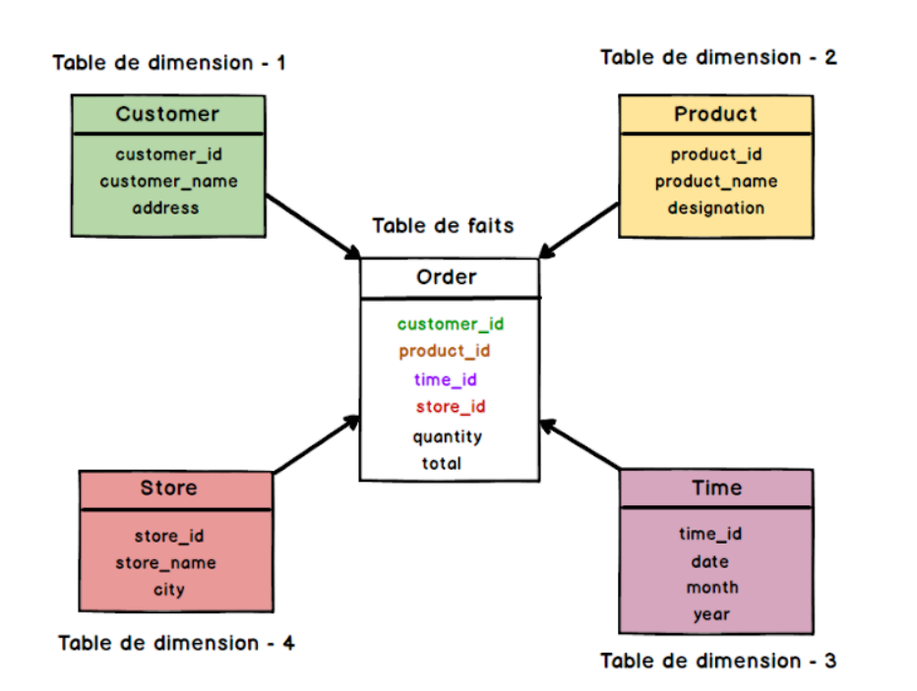
Qu’est ce qu’une table de dimension?
Les tables de dimension sont les tables qui raccompagnent une table de fait elle contient des description textuelles de l’activités.
Une table de dimension est constitue de plusieurs colonnes qui décrivent une ligne.
C’est grâce a cette table que l’entrepôt de données est compréhensible et utilisable.

Slide 16
Modélisation d’une datawarehouse
On a trois modèles permettant la présentations d’un datawarehouse :
Modèle en Etoile
Modèle en flocon
Modèle en constellation

Slide 17
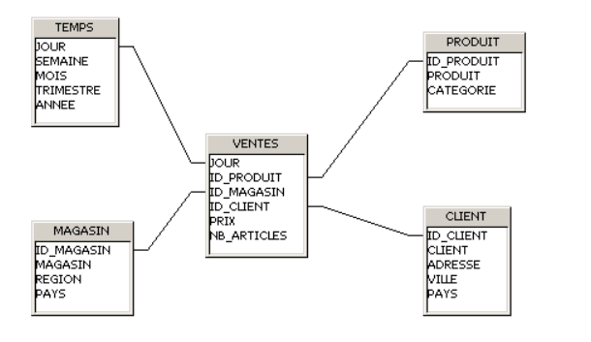
Modèle en Etoile
Ce modèle se représente comme une Etoile dont le centre n’est d’autre que la table de faits el les branches sont les table de dimensions. La force de ce type de modélisation est sa lisibilité et sa performance

Slide 18
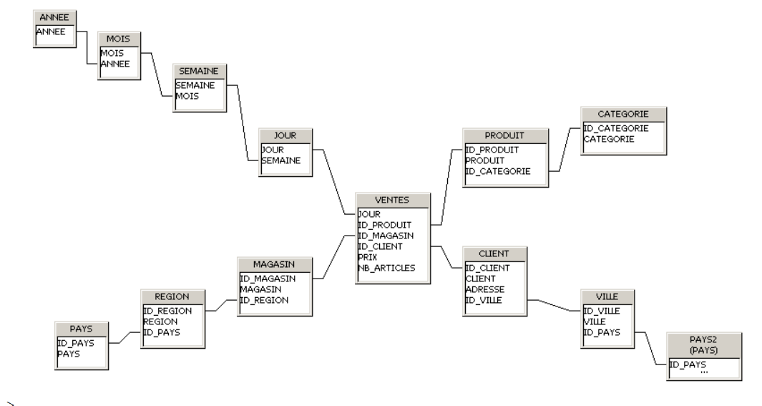
Modèle en flocon
Le modèle en flocon est identique au modèle en étoile sauf que ses branches sont éclaté en hiérarchies.
Cette modélisation est généralement justifié par l’ économie d’espace de stockage, cependant elle peur s’avérer moins compréhensible pour l’utilisateur final et très couteuse en terme de performance

Slide 19
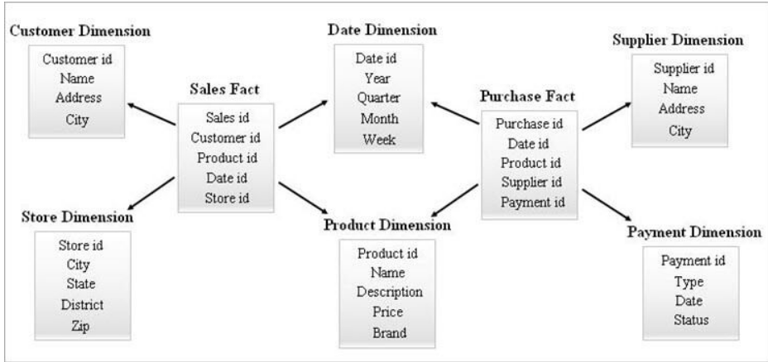
Modèle en constellation
Ce n’est rien d’autre que plusieurs modèles en étoile liés entre eux par des dimension communes.

Slide 20
Datamart
Datamart ou magasin de données est un sous ensemble logique d’un datawarehouse. Il est généralement exploité en entreprise pour restituer des informations ciblées sur un métier spécifique.

Slide 21
Datamining
Les outils de datamining permettent d’extraire des hypothèses a partir de grande quantité de données par procèdes typiquement statique

Slide 22
OLAP
Online analytical processing il designe les bases de données multidimensionnelle appelle aussi cube est destiné a l’analyse

Slide 23
Reporting
Le terme désigne un nombre d’outils destines pour assurer la réalisation, la publication et la diffusion de rapports d’ activité selon un format prédéfinie.

Slide 24
Notre projet
Revenue Per Client
20%
LOW PERFORMANCE
Insert a description text about performance of your business with multiple parameters.
APRIL 20XX

Slide 25
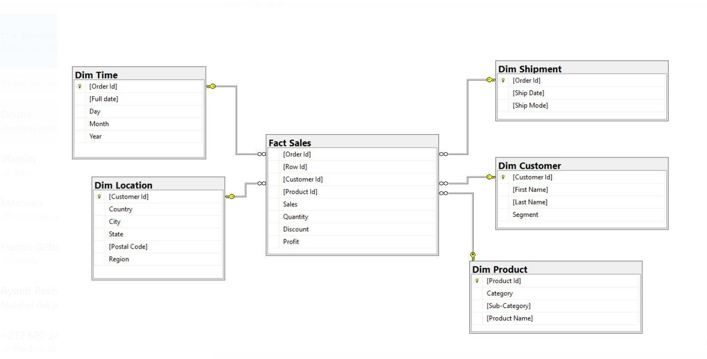
Datawarehouse
On a modélisé la data werehouse avec un modèle en étoile:

Slide 26
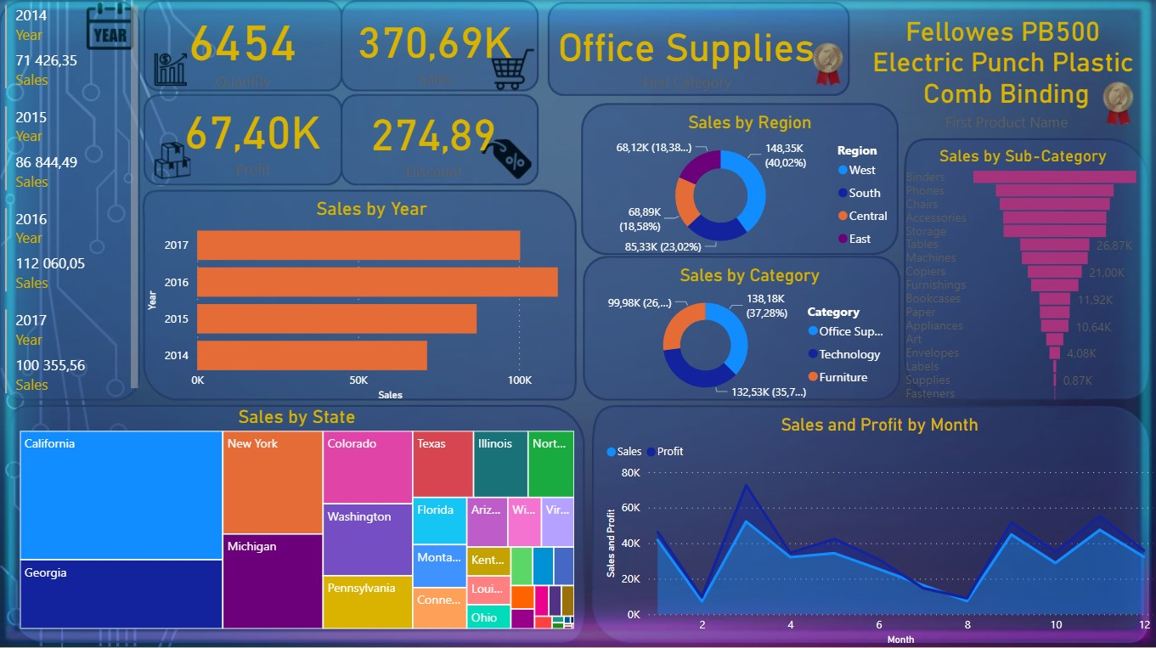
Dashboard

Slide 27
We offer a product that can allow our users to save more money and earn passive income.
1
SOLUTION
We offer any destination, at any time. We’ve invented a solution to cut down 99% of time & costs.
2
Conclusion
3
Users can save money and generate commissions on the go through our service and with zero emissions.
La BI nous a permis d'extraire des faits cruciaux d'une grande quantité de données non structurées et de les transformer en informations exploitables. Et c’est ça l’importance de la BI elle permettent aux entreprises de prendre des décisions stratégiques éclairées, améliorant ainsi l'efficacité opérationnelle et la productivité de l'entreprise.
Our application connects you with others who are similar and offer you to become a referrer & make money.
4

Slide 28
We offer a product that can allow our users to save more money and earn passive income.
1
SOLUTION
We offer any destination, at any time. We’ve invented a solution to cut down 99% of time & costs.
2
3
Users can save money and generate commissions on the go through our service and with zero emissions.
THANK YOU
Our application connects you with others who are similar and offer you to become a referrer & make money.
4

